Slide 1
¿Que es SQL?
SQL (por sus siglas en inglés Structured Query Language; en español lenguaje de consulta estructurada) es un lenguaje que da acceso a un sistema de gestión de bases de datos relacionales que permite especificar diversos tipos de operaciones en ellos.
Es un lenguaje estándar por haberse visto consolidado por el Instituto Americano de Normas (ANSI) y por la Organización de Estándares Internacional (ISO).
Está compuesto por comandos, cláusulas, operadores y funciones de agregado

Slide 2
USO DE SENTENCIAS SQL ( SELECT )
Una instrucción select nos sirve para extraer información de una o más tablas de una base de datos.
Sintaxis:
[ SELECT campos_seleccionados ]
[ FROM tablas_de_datos ]
[ WHERE condición ]
[ ORDER BY ordenar_por_lista_campos ]
[ LIMIT limite_de_renglones ]
SELECT id,nombre,telefono
FROM personas
SELECT *
FROM personas
WHERE id >0
ORDER by nombre
LIMIT 10
LAS 5 CLAUSULAS DE UN SELECT STATMENT
CLAUSULA | DESCRIPCION
SELECT | Describe las columnas en el Result Set
FROM | Nombre de las tablas de donde extraerá los datos
WHERE | Especifica la condición a cumplir para que los datos se incluyan en el Result Set
ORDER BY | Especifica como serán ordenados los datos
LIMIT | Especifica el número de renglones a regresar

Slide 3
OPERADORES DE COMPARACION
OPERADORES DE COMPARACION
SIGNO | DESCRIPCION
= | Igual
< | Menor que
> | Mayor que
<= | Menor igual que
>= | Mayor igual que
<> | Distinto de
!= | Distinto de

Slide 4
OPERADORES DE LOGICOS
OPERADORES LOGICOS
SIGNO | DESCRIPCION
AND | “Y”
OR | “O”
NOT | “NO”

Slide 5
Regexp Operators
Los operadores LIKE o REGEXP sirven para recuperar renglones que tengan un patrón llamado máscara. La máscara determina que valores satisfacen la condición.
La máscara para el LIKE puede contener símbolos especiales llamados wildcards o comodines. La máscara para REGEXP contiene constructores y caracteres especiales. Usando máscara con REGEXP se puede decir que no es CASE-SENSITIVE.
LIKE wilcards
SIMBOLO | Descripción
% | Coincide con una cadena de cero o más caracteres
- | Coincide con cualquier carácter.

Slide 6
Regexp Operators
REGEXP caracteres especiales y constructores
Carácter /constructor | Descripción
^ | Coincide con el patrón desde el comienzo del valor que se prueba.
$ | Coincide con el patrón al final de el valor testeado
- | Coincide con cualquier valor
[charlist] | Coincide con cualquier carácter dentro de los corchetes.
[char1-char2] | Coincide con cualquier carácter entre el rango dado.
| | Separa dos patrones de cadena y coincide cada uno.

Slide 7
Uso de Outer Join
Un “outer join” regresa todos los renglones que cumplan la condición join, mas las filas sin coincidencia de la izquierda o derecha (left or right join).
Cuando se recupera una fila con columnas no coincidentes, cualquier columna de la otra tabla se incluye en el conjunto de resultados con valores nulos.
La palabra reservada OUTER es opcional y típicamente es omitida.
Select Cliente, Fact_num, Tot_fact, from clientes left join facturas on clientes.id = facturas.idCliente
OUTER JOINS EXISTENTES
Joins de este Tipo | Descripción
Left outer join | La primer tabla ( izquierda ).
Right outer join | La segunda tabla ( derecha ).
Cliente | Fact_num | Tot_fact
Juan | b401 | 17.90
Jorge | null | null
Maria | null | null
Pedro | null | null

Slide 8
SINTAXIS INSTRUCCION INSERT SQL
INSERT [INTO] nombre_tabla [(lista_columnas)]
VALUES (expresion1[, expresion2]…..)
La instrucción insert nos sirve para agregar uno o más registros en una tabla de la base de datos.
En la clausula insert hay que especificar el nombre de la tabla con una lista de campos (opcional).
Incluye también la lista de valores en la cual si especificaste los nombres de los campos, esta lista debería llevar el mismo orden de los campos como los declaraste

Slide 9
SINTAXIS INSTRUCCION UPDATE SQL
UPDATE nombre_tabla
SET nombre_columna= expresion1[,nombre_columna2=expresion2]…..
[ WHERE condición]
La instrucción UPDATE modifica uno o más registros en una tabla
En la clausula SET, puedes llamar el nombre de una o mas columnas y asignarle su nuevo valor.
En la clausula WHERE puedes especificar una condición bajo la cual serán modificados los renglones.

Slide 10
SINTAXIS INSTRUCCION DELETE SQL
DELETE FROM nombre_tabla
[ WHERE condición]
La clausula Delete nos sirve para borrar uno o más registros de una tabla
La clausula Where se utiliza para escribir una condición bajo la cual será o serán eliminados los registros que cumplan dicha condición.
Se puede utilizar una subconsulta dentro de la clausula Where.
Un constraint de foreign-key nos previene de no eliminar un registro que tenga relación con otro de otra tabla.

Slide 11
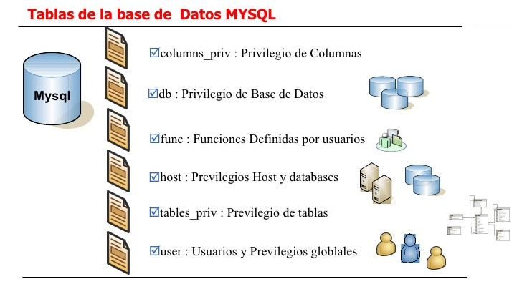
SEGURIDAD EN LA BASE DE DATOS
La seguridad en las bases de datos es mediante instrucciones SQL ya sea para crear usuarios o mediante configuraciones en Workbench para dar seguridad a ciertas tareas.

Slide 12
SEGURIDAD EN LA BASE DE DATOS
Privilegios para modificar
la estructura de la base de datos
Privilegio | Descripción
CREATE | Crea una base de datos o una tabla
ALTER | Modifica una tabla.
DROP | Borra los datos de una base de datos o tabla.
INDEX | Crea o borra un índice.
CREATE VIEWS | Crea vistas
CREATE ROUTINE | Crea una rutina o un procedimiento almacenado.
ALTER ROUTINE | Modifica o elimina una rutina.
TRIGGER | Crea o elimina un trigger de una base de datos
EVENT | Crea, modifica, elimina o deja ver un evento en una base de datos
Privilegios al trabajar con datos
Privilegio | Descripción
SELECT | Selecciona datos de una tabla
INSERT | Inserta datos en una tabla
UPDATE | Actualiza los datos de una tabla
DELETE | Borra datos de una tabla
EXECUTE | Ejecuta una función o un procedimiento almacenado en una base de datos.

Slide 13
TRABAJANDO CON VISTAS (VIEWS)
Las vistas son guardadas en la base de datos para ser más accesibles, están compuestas de una clausula select con una o más tablas de la base de datos, con funciones o sin funciones propias del lenguaje sql.
Ventajas:
Limitan la exposición de las tablas a los usuarios permitiéndoles solo mostrar la información que se desee.
Ocultan la complejidad en la extracción de datos para los usuarios o programadores.
Con ciertas restricciones las vistas pueden ser utilizadas para actualizar, borrar e insertar datos hacia la base de datos.
Es más rápido el acceso a los datos que utilizar query’s.

